Slide 1
APP19.12 Maximum Dynamic Flows

Slide 2
Introduction
3
3
2
4
5
5
4
4
s
t
2
2
1
2
6
3
1
3
3
3
5
4
4
5
5
Arc Capacity
Maximum Flow : 8
Network Optimization Applications 19.12 by 成大工資管

Slide 3
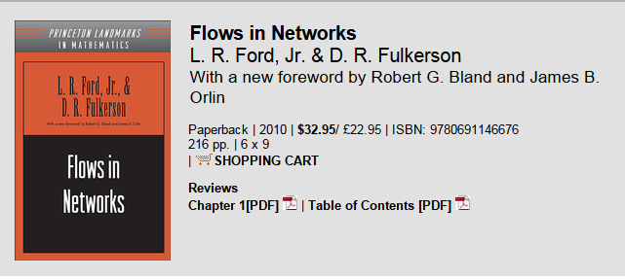
PAPER 相關
作者
L. R. Ford, Jr.
D. R. Fulkerson
Constructing Maximal Dynamic Flows from Static Flows
Operations Research January 6, 1958
Network Optimization Applications 19.12 by 成大工資管

Slide 4
圖示介紹
5
6
1
2
Arc Capacity
Travel Time
Network Optimization Applications 19.12 by 成大工資管

Slide 5
Problem
3
2
4
5
4
s
t
2
1
2
6
3
3
3
5
4
5
Arc Capacity
Network Optimization Applications 19.12 by 成大工資管

Slide 6
Problem
(3,2)
2
4
(5,6)
(4,7)
s
t
(2,1)
1
(2,2)
(3,1)
6
(3,4)
3
5
(4,3)
(5,2)
( Arc Capacity , Travel Time )
Network Optimization Applications 19.12 by 成大工資管

Slide 7
Algorithm
(3,2)
2
4
(5,6)
(4,7)
s
t
(2,1)
1
6
1
(2,2)
(3,1)
6
(3,4)
3
3
5
5
(4,3)
(5,2)
Time = 9 , Max Flow = 3
Time | 1 | 2 | 3 | 4 | 5 | 6 | 7 | 8 | 9 | 10 | 11
Node |  |  |  | 3 | 4 | 2,5 |  |  | 6
Network Optimization Applications 19.12 by 成大工資管

Slide 8
Algorithm
Time | Path | Flow
9 | 1.3.5.6 | 3
10 | -- | --
11 | -- | --
12 | 1.3.4.6 | 2
13 | 1.2.3.5.6 | 2
14 | 1.3.5.4.6 | 3
15 | 1.2.4.6 | 3
16 | 1.2.3.4.6 | 2
17 | 1.2.3.5.4.6 | 2
Time = 9 , Max Flow = 3
Time =13, Max Flow=3+1=4
Time = 9 , Max Flow = 3
Time =13, Max Flow=3+1=4
Time =15, Max Flow=3+1+3=7
Network Optimization Applications 19.12 by 成大工資管

Slide 9
Algorithm time=13
時間是同時進行的
(3,2)
2
4
(5,6)
(4,7)
s
1
t
(2,1)
1
(2,2)
(3,1)
6
1
3
+1
(3,4)
3
5
(4,3)
3
(5,2)
+1
3
Network Optimization Applications 19.12 by 成大工資管

Slide 10
Algorithm time=15
時間是同時進行的
(3,2)
3
4
2
4
3
(5,6)
(4,7)
s
t
1
(2,1)
1
(2,2)
(3,1)
6
3+1+3
(3,4)
3
5
(4,3)
3
3
(5,2)
+1
+1
3
Network Optimization Applications 19.12 by 成大工資管

Slide 11
PAPER 範例
1(capacity，traversal)
Network Optimization Applications 19.12 by 成大工資管

Slide 12
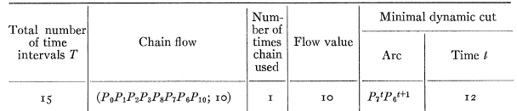
PAPER 解法
花費15單位的時間 ，所走的路徑Flow value 為10單位
Network Optimization Applications 19.12 by 成大工資管

Slide 13
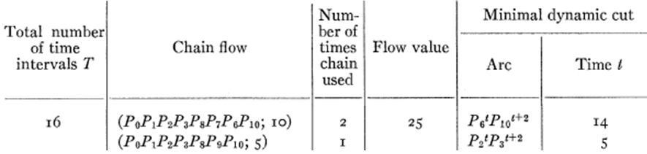
PAPER 解法
花費16單位的時間 ，所走的路徑Flow value 合計為25單位
Network Optimization Applications 19.12 by 成大工資管

Slide 14
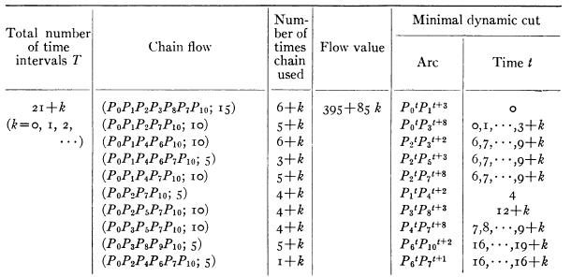
PAPER 解法
花費2I+K單位時間 ，所走的路徑Flow value 為395+85K

Slide 15
案例分享
公共安全逃生
Network Optimization Applications 19.12 by 成大工資管

Slide 16
台北大巨蛋逃生模擬
電腦模擬的設定與結果
•Sim Tread是由早稻田大學及吉田博士共同研發而成，在2001-2010花費十年之後，每年都會進行升級，本次模擬使用2015年最新版本，並擁有東京都消防廳認可。
•電腦避難模擬，主要為了瞭解避難情境的輔助工具，它是一種趨近於實際情境的技術方法。
•本體檢小組使用Sim Tread軟體，檢驗大巨蛋既存的設計現況，是否會產生滯留、節點。包括8分鐘、15分鐘及60分鐘的情境。
Network Optimization Applications 19.12 by 成大工資管

Slide 17
台北大巨蛋逃生模擬
本小組模擬條件設定
人員步行速度：1.2m/Sec
靜止電扶梯不得為避難路徑（依日本標準，因電扶梯高低階與一般樓梯不同，最易發生踩踏意外）
模擬人員不含行動不便人士，其避難行為以最近的出口作為逃生路徑的選擇
全區模擬人數不含D、E棟（14,541人），總模擬人數127,555人
為配合消防救災之需求，道路空間應予管制，不作為戶外疏散空間，同時檢視基地腹地是否足夠容納全區人數（依日本模擬標準設定）
Network Optimization Applications 19.12 by 成大工資管

Slide 18
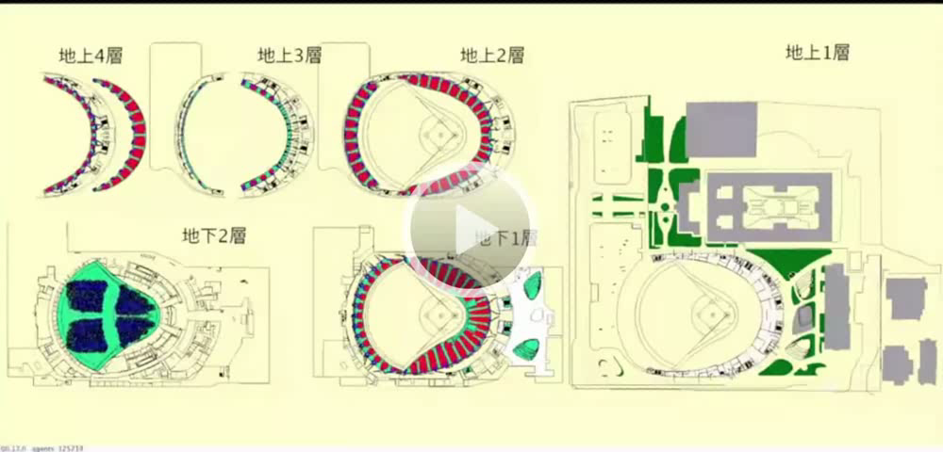
台北大巨蛋逃生模擬
大巨蛋 電腦模擬影片
Network Optimization Applications 19.12 by 成大工資管

Slide 19
台北大巨蛋逃生模擬
電腦模擬結果
•15分鐘4F、B2F、B3F尚有人員未能到達安全梯或戶外梯，尤其以4F於樓梯口阻塞嚴重，B2F東北與西南地下廣場避難出口阻塞現象未紓解。
•60分鐘尚有部分人員塞於B2F地下廣場，尚未到達1樓戶外空地。
火災逃生，時間就是一切，故能越短時間內逃生對傷害就能降到最低。
Network Optimization Applications 19.12 by 成大工資管

Slide 20
THE END
Network Optimization Applications 19.12 by 成大工資管

